Slide 1
MODBUS
Jose Jhonatan choque araujo

Slide 2
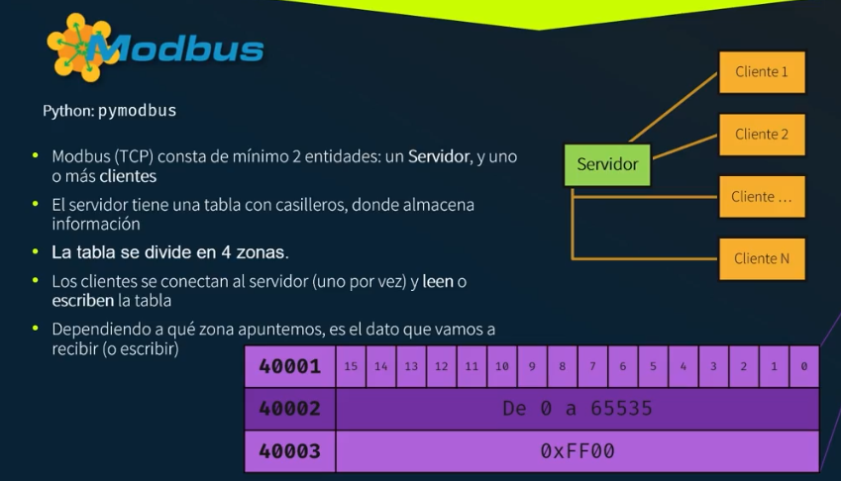
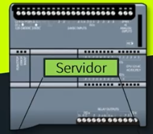
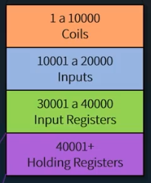
HERRAMIENTAS

Slide 3
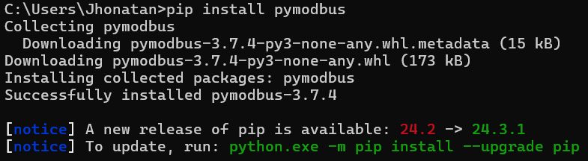
HERRAMIENTAS
1. Instalar la librería de pymodbus por la terminal
2. El pdf que se encuentra el la carpeta
3. Simuladores gratuitos que permiten trabajr con modbus son ModbusPoll y ModbusSlave estos nos permiten generar un servidor modbus (PLC) y usar nuestro propio código de Python para apuntar a la tabla y extraer información.
Link (licencia gratuita) – (https://www.modbustools.com/download.html)
Otro softawe que pordemos usar para comunicación es Factory IO (https://factoryio.com/start-trial)

Slide 4
